Slide 1


CITTÀ CHE LEGGE E BIBLIOTECHE E COMUNITÀ
Relatrice: Chiara Eleonora Coppola
ANCI Sicilia, 15 gennaio 2024

Slide 2


Il Centro
per il libro e la lettura
Istituto autonomo del Ministero della Cultura che dipende dalla Direzione Generale Biblioteche e diritto d'autore.
Obiettivi
attua politiche di diffusione del libro e della lettura in Italia
promuove il libro e la cultura italiana all'estero
punto di riferimento per il mondo professionale e centro di incontro, dialogo e scambio per gli operatori che quotidianamente operano nei vari ambiti della produzione, della conoscenza e della diffusione del libro
ANCI Sicilia
15 gennaio 2025

Slide 3

Legge n. 15 del 2020
Disposizioni per la promozione e il sostegno della lettura
Piano Nazionale d’azione per la promozione della lettura (art.2)
  Definisce priorità obiettivi, linee d’azione
Patti locali per la lettura (art.3)
Capitale italiana del libro (art.4)
Carta della cultura (art.6)
  per il contrasto alla povertà educativa e culturale
  Carta elettronica di 100,00 euro per l’acquisto di libri anche digitali
ANCI Sicilia
15 gennaio 2025

Slide 4

Opportunità per i comuni

Slide 5
Il Centro
per il libro e la lettura
Mission
Promuovere politiche di diffusione del libro, della cultura e degli autori italiani e realizzare iniziative e campagne informative per sensibilizzare e incentivare (i giovani) alla lettura.
Tra i compiti assegnati al Centro vi sono le attività di sostegno, comunicazione e le azioni di promozione attiva della lettura.
1. LE CAMPAGNE NAZIONALI
Maggio dei libri
Libriamoci
2. I BANDI DI FINANZIAMENTO
Città che legge
Biblioteche e comunità
Lettura per tutti
Educare alla lettura
Leggimi 0-6
Sostengo alle traduzioni
Lettura ad alta voce
ANCI Sicilia
15 gennaio 2025

Slide 6
CITTÀ CHE LEGGE

Slide 7

Città che legge esercizio finanziario 2024
FINALITÀ DEL BANDO
Rivolto ai Comuni che hanno ottenuto la qualifica di “Città che legge” 2024-2026 e che presentano progetti di promozione della lettura sul proprio territorio in grado di coinvolgere scuole, biblioteche, istituzioni e associazioni creando un ecosistema favorevole alla lettura e riconoscendo la lettura come valore utile alla crescita della propria comunità.
Bando di prossima pubblicazione
ANCI Sicilia
15 gennaio 2025

Slide 8
Città che legge esercizio finanziario 2024
CHI PUÒ PARTECIPARE
Le proposte di progetto dovranno essere presentate dai Comuni, in forma singola o in rete (designando un capofila), dotati della qualifica
SEZIONI
Sezione 1: fino a 5.000 abitanti (in piattaforma: 2024-CS1);
Sezione 2: da 5.001 a 15.000 abitanti (in piattaforma: 2024-CS2);
Sezione 3: da 15.001 a 50.000 abitanti (in piattaforma: 2024-CS3);
Sezione 4: da 50.001 a 100.000 abitanti (in piattaforma: 2024-CS4);
Sezione 5: sopra a 100.001 abitanti (in piattaforma: 2024-CS5).
In caso di Comuni in rete, il finanziamento ammissibile per il progetto presentato sarà quello relativo alla sezione corrispondente alla somma degli abitanti di ciascun Comune componente la rete.
ANCI Sicilia
15 gennaio 2025

Slide 9
Città che legge esercizio finanziario 2024
I PARTNER
Possono aderire al progetto anche soggetti terzi in qualità di partner. Al fine di essere riconosciuti come tali questi dovranno registrarsi in piattaforma e agganciarsi al progetto (previa accettazione da parte del Soggetto proponente) come indicato nella “Guida alla nuova piattaforma del Centro per il libro e la lettura” disponibile sul sito del Centro e nella “Guida alla presentazione dei progetti” presente nell’area download della piattaforma.
Ai fini dell’attribuzione del punteggio previsto dai criteri di valutazione, sono considerati validi solo i partner che, agganciati al progetto, hanno compilato in piattaforma la relativa Scheda partner.
PREMIALE: ADESIONE DEI PARTNER AL PATTO PER LA LETTURA
ANCI Sicilia
15 gennaio 2025

Slide 10
Città che legge esercizio finanziario 2024
ATTIVITA’ E AZIONI (esempi)
iniziative di diffusione dei libri e della lettura attraverso occasioni di apprendimento, confronto e socializzazione;
apertura in biblioteca di sezioni specifiche dedicate a bambini/ragazzi, con particolare riferimento alle diverse abilità, e/o ad anziani;
attivazione o incremento dei servizi dedicati a bambini, famiglie, anziani e/o utenti diversamente abili;
azioni, integrate con le precedenti, volte a raccogliere fondi necessari a sostenere nel tempo programmi e attività di promozione della lettura;
attività di promozione della lettura nelle scuole anche attraverso la creazione di biblioteche scolastiche o di bibliopoint.
ANCI Sicilia
15 gennaio 2025

Slide 11
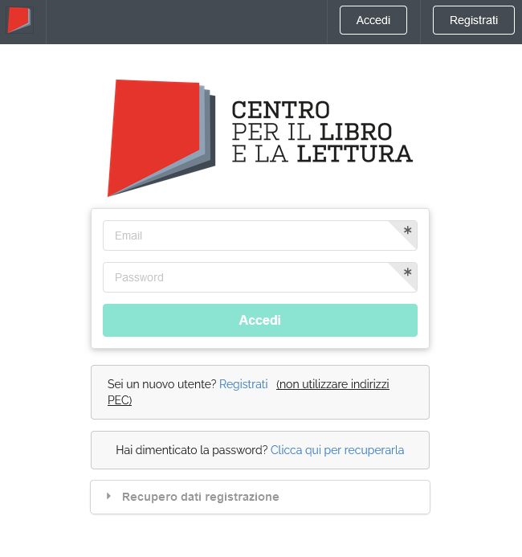
Città che legge esercizio finanziario 2024
MODALITÀ DI PRESENTAZIONE DELLE PRORPOSTE
https://bandi.cepell.it/login
Compilazione del formulario in piattaforma
Agganciare al progetto eventuali partner in piattaforma e compilazione della Scheda partner
Rilascio del Report, firma da parte del legale rappresentante e upload
Trasmissione dell’istanza di partecipazione
ANCI Sicilia
15 gennaio 2025

Slide 12
BIBLIOTECHE E COMUNITÀ IV EDIZIONE

Slide 13

Biblioteche e comunità IV edizione
FINALITÀ DEL BANDO
Potenziare e integrare l’offerta e i servizi al pubblico delle biblioteche comunali nel Mezzogiorno d’Italia, con lo scopo più generale di favorire l’inclusione e la coesione sociale.
Viene finanziata la creazione di accordi di partenariato tra almeno tre soggetti: un ente del terzo settore, una o più biblioteche comunali di città aventi la qualifica di “Città che legge” di regioni del sud Italia e almeno un altro soggetto del volontariato o del terzo settore.
ANCI Sicilia
15 gennaio 2025

Slide 14


Biblioteche e comunità IV edizione
OBIETTIVO
favorire l’apertura delle biblioteche alla comunità
rendere le biblioteche luoghi attrattivi, accessibili, di confronto culturale e inclusione sociale
attivazione comunitaria e processi gestionali sostenibili per creare un cambiamento nel rapporto tra istituzione bibliotecaria e territorio
FASI E TEMPISTICHE
ANCI Sicilia
15 gennaio 2025

Slide 15
Biblioteche e comunità IV edizione
CHI PUÒ PARTECIPARE
Le proposte di progetto dovranno essere presentate da partnership costituite da:
  SOGGETTO RESPONSABILE
  BIBLIOTECA «CITTÀ CHE LEGGE 2022-2023»
  ALTRO SOGGETTO
Tutti i partner coinvolti, inclusi i comuni, potranno aderire ad un solo progetto. La partecipazione di uno stesso soggetto a più proposte le renderà tutte inammissibili.
ANCI Sicilia
15 gennaio 2025

Slide 16
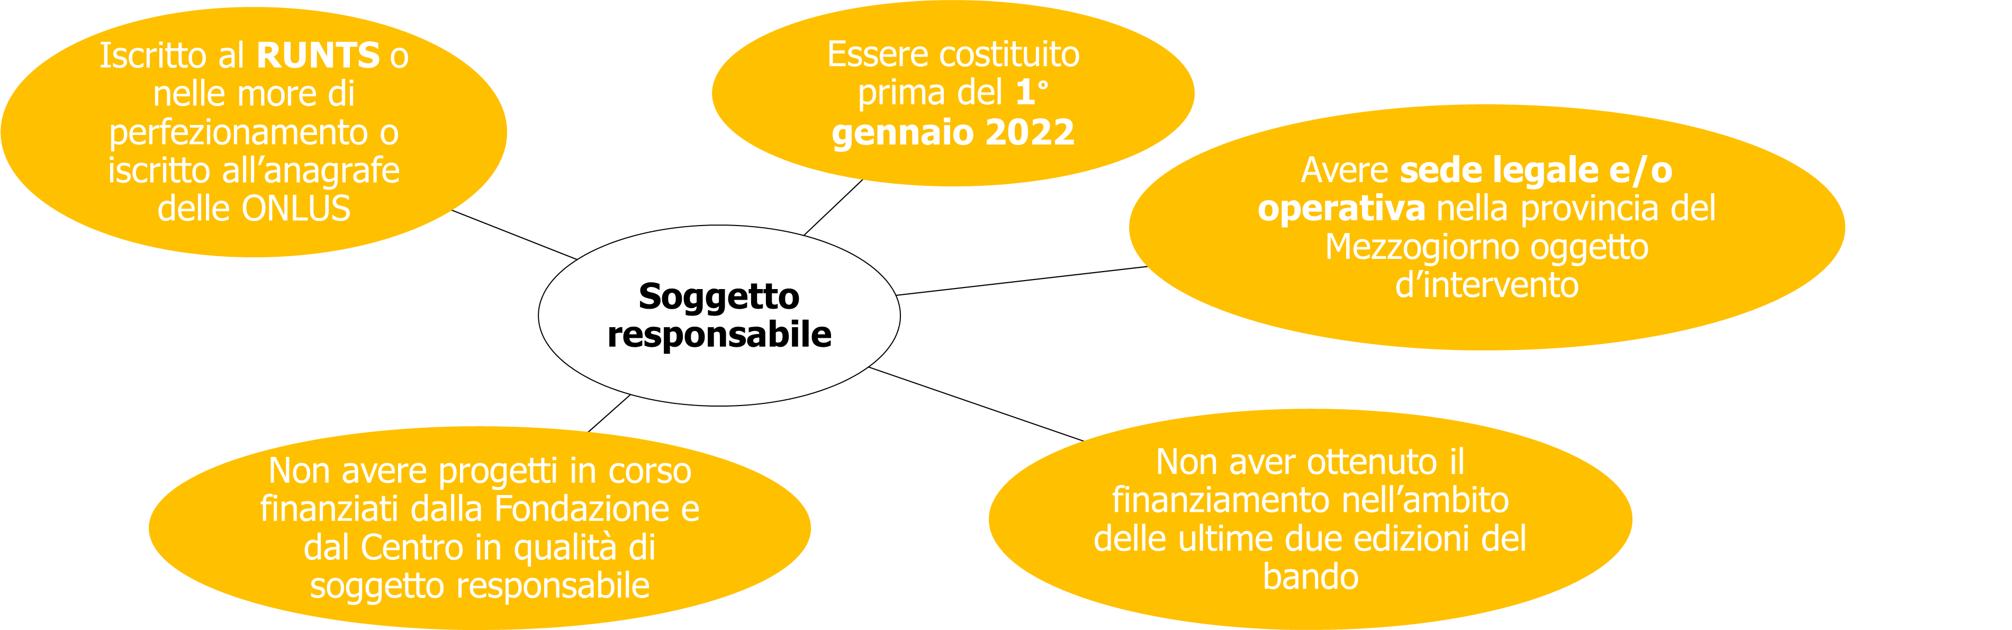

Biblioteche e comunità IV edizione
SOGGETTO RESPONSABILE
ANCI Sicilia
15 gennaio 2025

Slide 17
Biblioteche e comunità IV edizione
CRITERI DI AMMISSIBILITÀ
Prevedere la realizzazione dell’intervento in almeno uno dei comuni del Sud Italia che abbia ottenuto la qualifica «Città che legge 2022-2023»
Prevedere la valorizzazione di biblioteche che non siano state oggetto di finanziamento a valere sulle ultime due edizioni del bando
Quota di contributo gestita da enti del terzo settore pari ad almeno il 65% del contributo richiesto
Interventi di riqualificazione/ristrutturazione non superiori al 30% del contributo richiesto e di durata non superiore ai 6 mesi
ANCI Sicilia
15 gennaio 2025

Slide 18
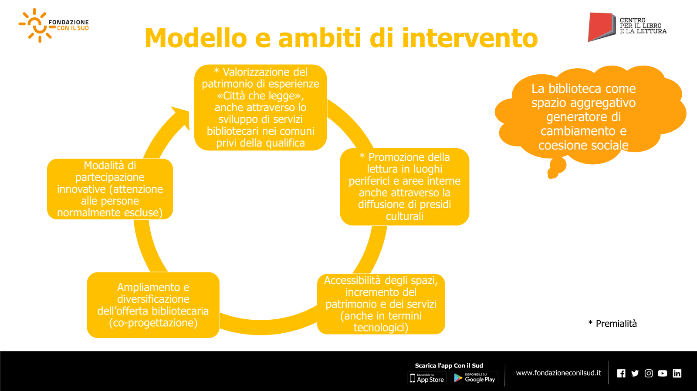
Biblioteche e comunità IV edizione
Obiettivo
favorire l’apertura delle biblioteche alla comunità
Rendere le biblioteche luoghi attrattivi, accessibili, di confronto culturale e inclusione sociale
attivazione comunitaria e processi gestionali sostenibili per creare un cambiamento nel rapporto tra istituzione bibliotecaria e territorio
ANCI Sicilia
15 gennaio 2025

Slide 19

Biblioteche e comunità IV edizione
DIMENSIONE DEI PROGETTI
Dotazione complessiva: 1 milione di euro
ANCI Sicilia
15 gennaio 2025

Slide 20
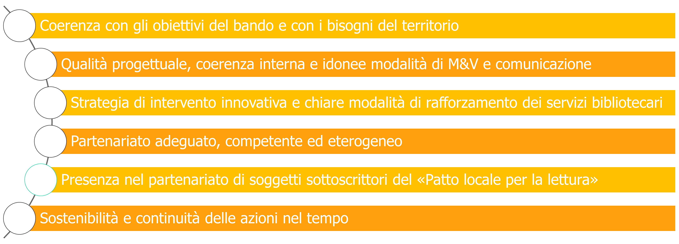
Biblioteche e comunità IV edizione
CRITERI DI VALUTAZIONE
ANCI Sicilia
15 gennaio 2025

Slide 21
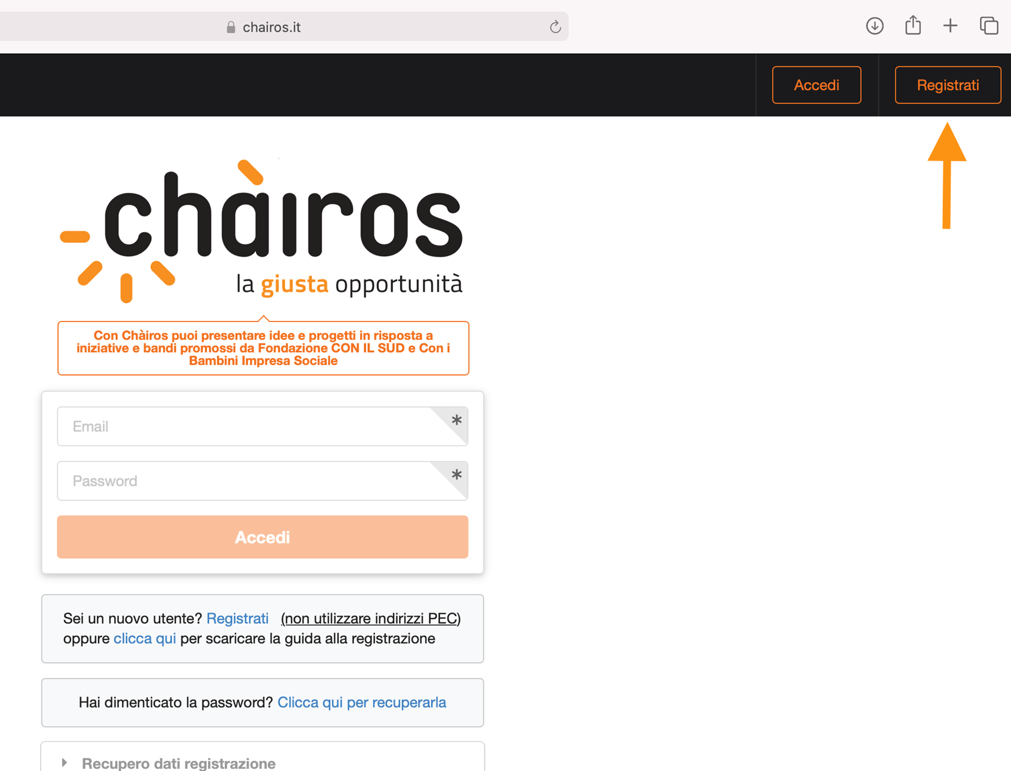
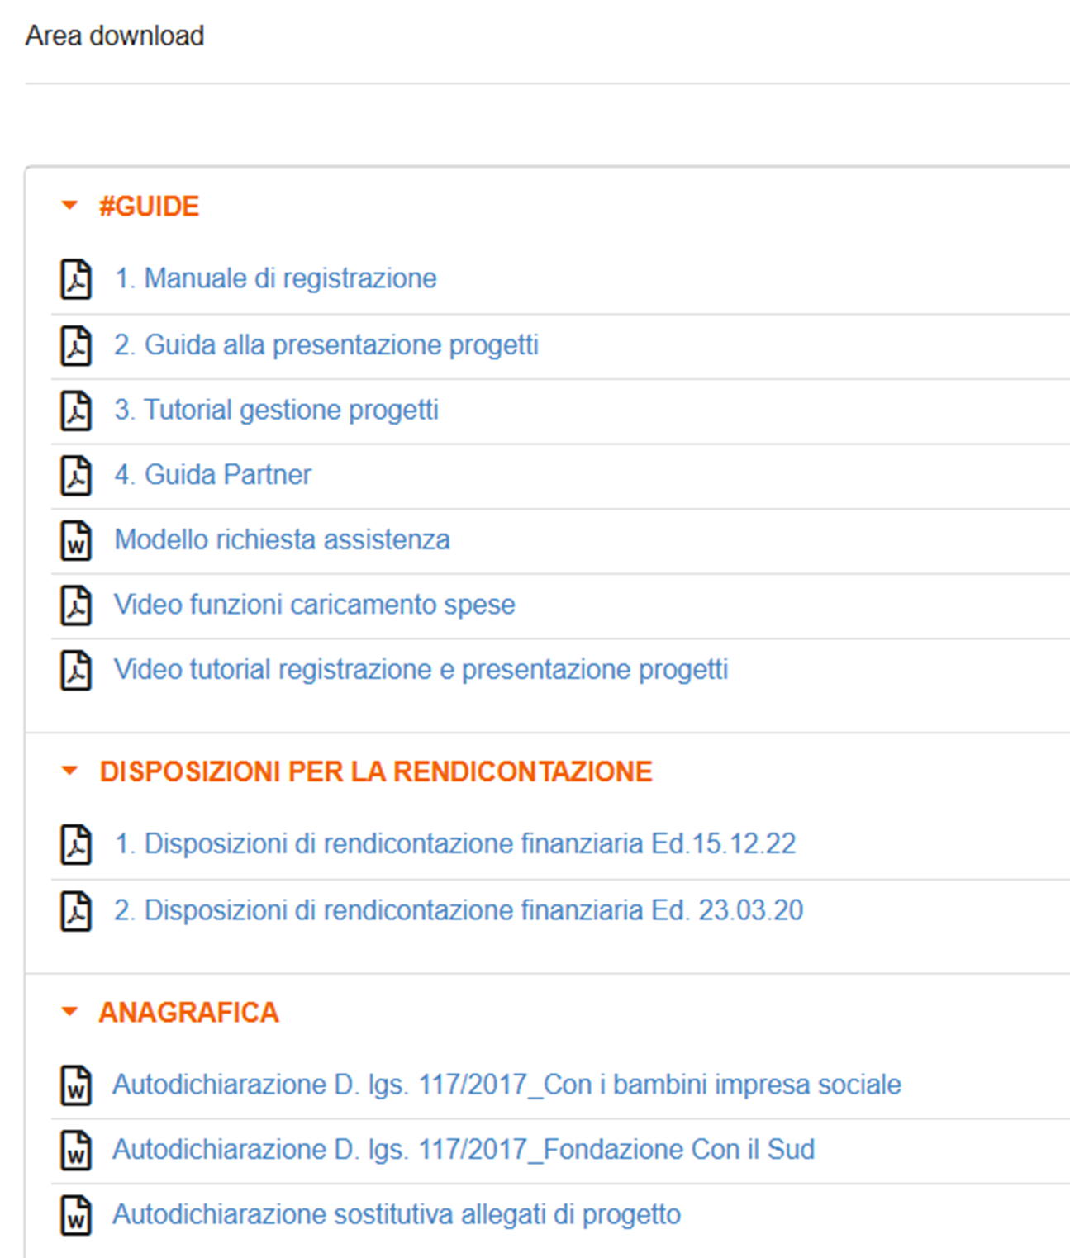
Biblioteche e comunità IV edizione
MODALITÀ DI PRESENTAZIONE DELLE PRORPOSTE
ANCI Sicilia
15 gennaio 2025

Slide 22

Ulteriori bandi di finanziamento per le biblioteche comunali
LETTURA PER TUTTI
Si rivolge alle biblioteche per il finanziamento di progetti dedicati a persone con difficoltà di lettura o con disabilità fisiche o sensoriali con l'obiettivo di rimuovere le barriere cognitive con cui alcune fasce della popolazione sono costrette a fare i conti, rendendo possibile a tutti l’accesso alla cultura.
ANCI Sicilia
15 gennaio 2025

Slide 23

Per informazioni
Città che legge
cittachelegge@cultura.gov.it
Biblioteche e comunità
biblioinclusione@cultura.gov.it

